Slide 1
Формы и методы художественно-эстетического воспитания дошкольников.
Подготовила:
музыкальный руководитель
Иванова Е.В.
МАДОУ № 47 «Дельфин».
Notes:
Детский сад призван осуществлять всестороннее развитие детей дошкольного возраста. Наряду с физическим, умственным и нравственным развитием значительное место в работе детского сада занимает художественно-эстетическое развитие. Педагоги дошкольных учреждений уделяют большое внимание разным сторонам эстетического развития

Slide 2
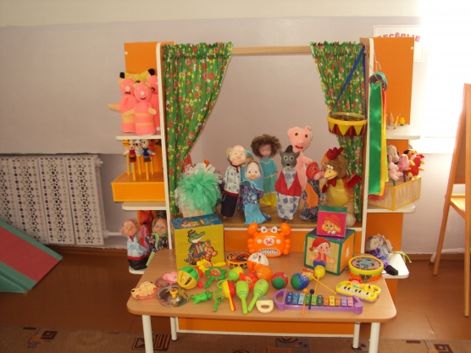
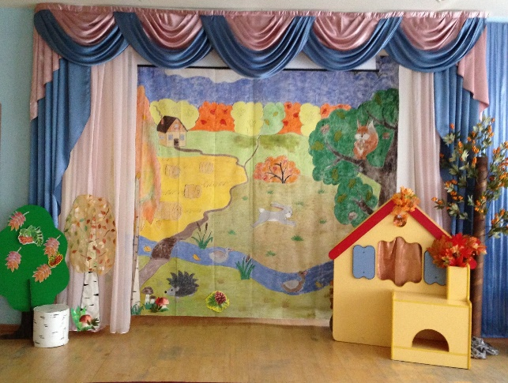
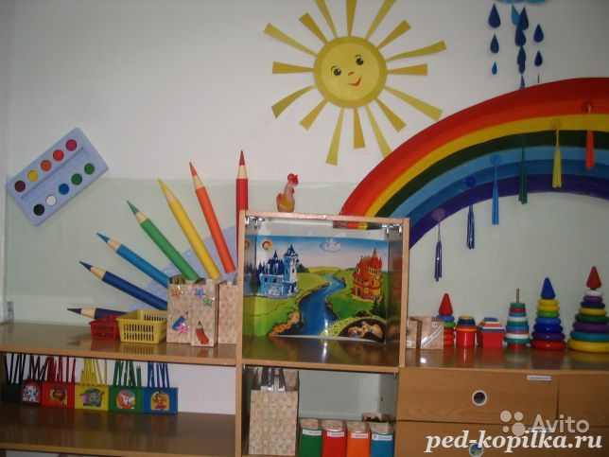
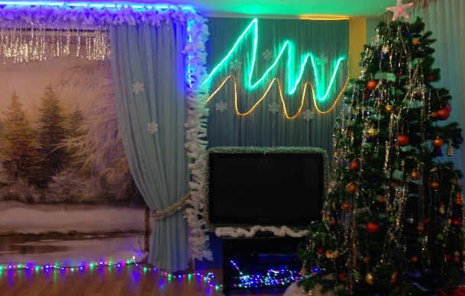

Slide 4
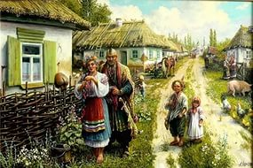
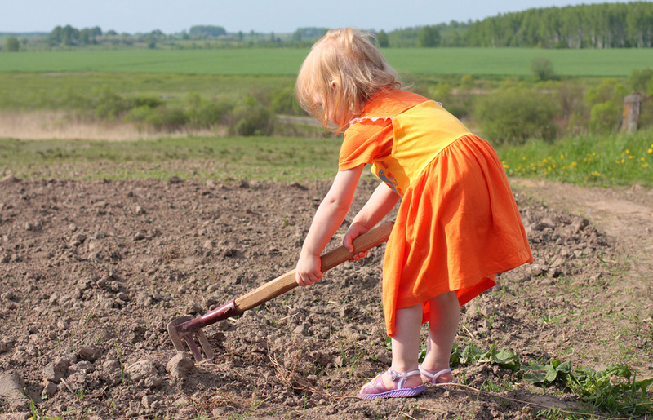
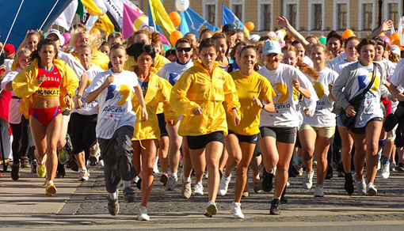
Природа
Быт
Общественная жизнь
Труд
Notes:
Эстетическое развитие осуществляется под влиянием действительности (природы, быта, труда и общественной жизни) и искусства

Slide 5
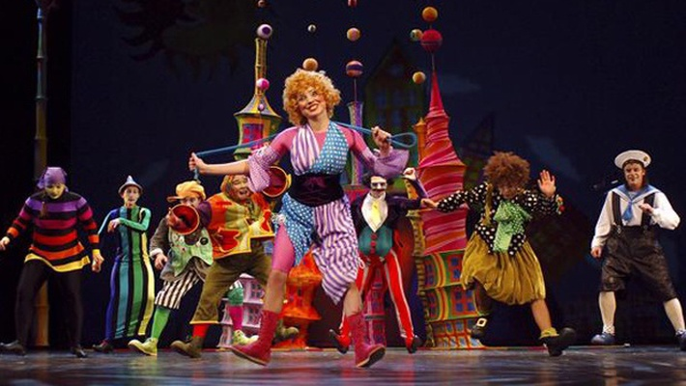
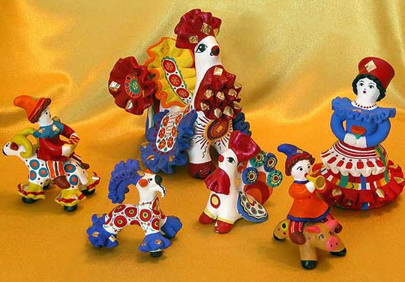
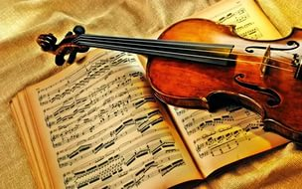

Slide 6
Notes:
(музыки, литературы, театра, произведений художественно-декоративного творчества). Использование в художественно-эстетическом развитии ребенка различных видов искусства дает возможность для личностного развития, активизирует творческий процесс, углубляет эмоции, развивает чувства, интеллект.
Эстетические свойства личности не являются врожденными, но начинают развиваться с самого раннего возраста в условиях социального окружения и активного педагогического руководства.

Slide 7
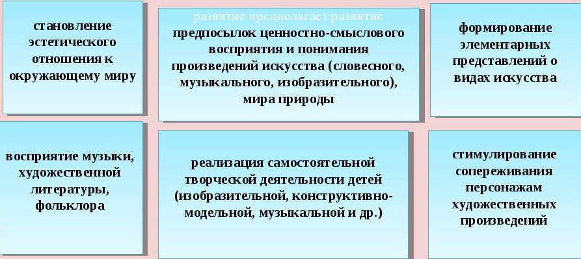
Художественно-эстетическое воспитание предполагает:
Notes:
В изобразительной деятельности дети от простейших действий с карандашом, глиной переходят к изображению, узнаванию, называнию, образному восприятию полученных форм. Ассоциативные образы, возникшие у детей по цвету, пятнам, линиям, форме, под влиянием обучения приобретают все преднамеренный характер изображения. Дети овладевают простейшими навыками не только в изобразительной, но и в музыкальной деятельности, позволяющими им добиваться образности в изображаемом, самостоятельности и первоначального проявления творческой активности.

Slide 9
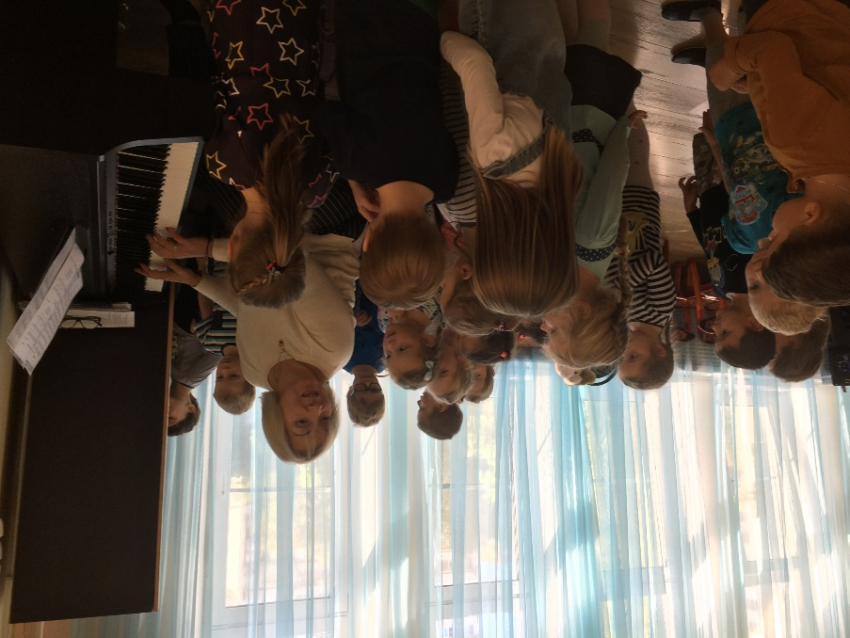
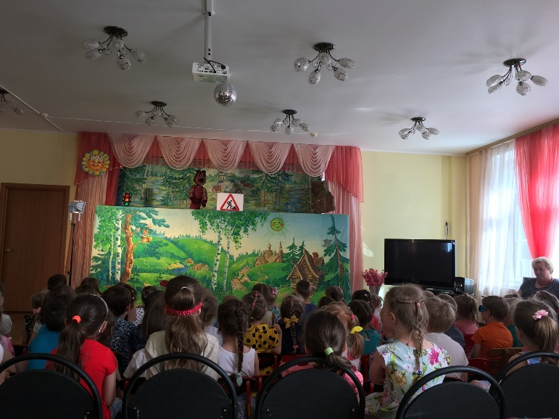
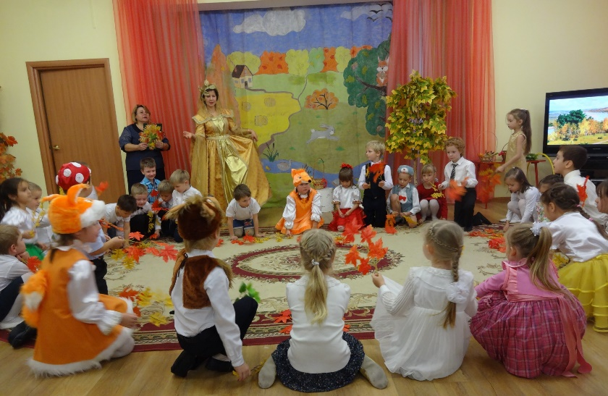
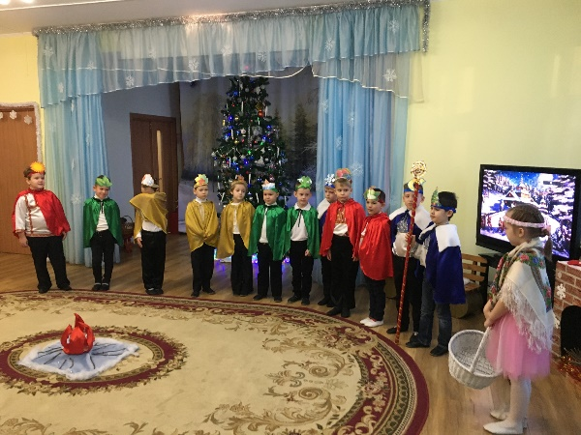
Форма воспитания - это способ организации воспитания, который осуществляется в определённом порядке и режиме.
Notes:
Дети замечают связь между содержанием произведения и его выразительно-изобразительными средствами. У них возникает предпочтение конкретных произведений и определенных жанров, возникает стремление сравнивать произведения, сопоставлять только что услышанное со знакомым и подходить к некоторым обобщениям.

Slide 10
Особенности художественно- эстетического восприятия детей средней группы:
отличают стихи от прозы,
различают некоторые виды и жанры произведений литературного, музыкального и изобразительного
проявляется стремление к творчеству, самостоятельному решению поставленной задачи в изобразительной, музыкальной, театрализованной деятельности.
Notes:
Дети хорошо отличают стихи от прозы, различают некоторые виды и жанры произведений литературного, музыкального и изобразительного творчества (сказку от рассказа, марш от пляски, колыбельную песню от плясовой и т.д.). У них отчетливо проявляется стремление к творчеству, самостоятельному решению поставленной задачи в изобразительной, музыкальной, театрализованной деятельности. Дети становятся способными сознательно добиваться выразительности образа в танце, в пении, в драматизации.

Slide 11
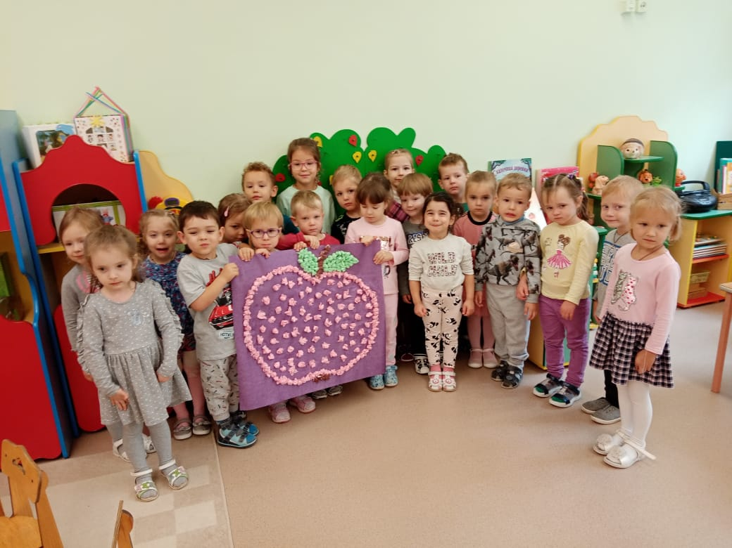
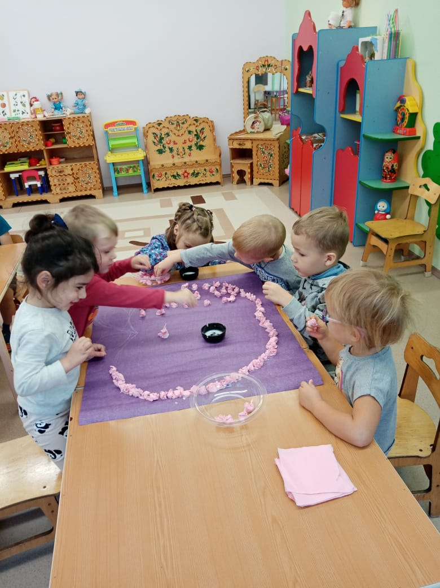
Художественная деятельность – деятельность специфическая для детей,
в которой ребёнок наиболее полно может раскрыть себя, свои возможности, ощутить продукт своей деятельности (рисунки, поделки), одним словом реализовать себя как творческая личность.
Notes:
К концу старшего дошкольного возраста дети могут более сосредоточенно слушать музыкальные и литературные произведения, рассматривать произведения изобразительного искусства, а также более глубоко их воспринимать, сопереживать, сочувствовать положительному, доброму и осуждать зло.

Slide 12
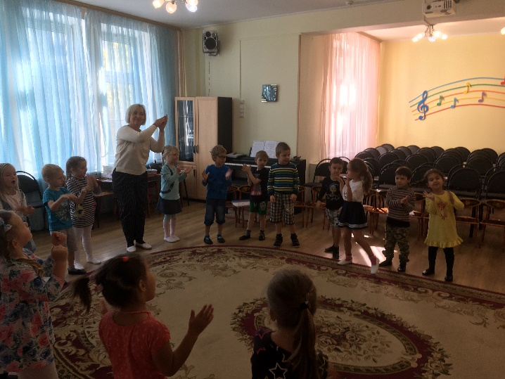
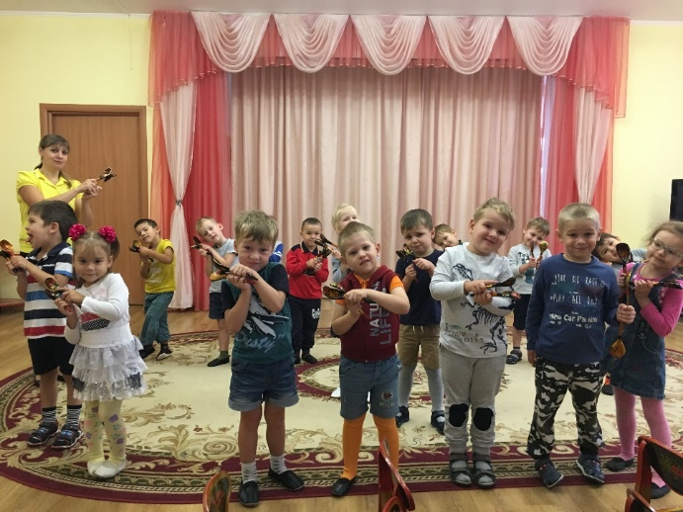
Организованные формы образовательной деятельности (НОД).
В соответствии с ФГОС ДО НОД организуется в форме игры под прямым руководством взрослого: игра-беседа, игровые обучающие ситуации, игра-занятие, игра-драматизация, игра экспериментирование.
Notes:
К концу старшего дошкольного возраста дети могут более сосредоточенно слушать музыкальные и литературные произведения, рассматривать произведения изобразительного искусства, а также более глубоко их воспринимать, сопереживать, сочувствовать положительному, доброму и осуждать зло.

Slide 13
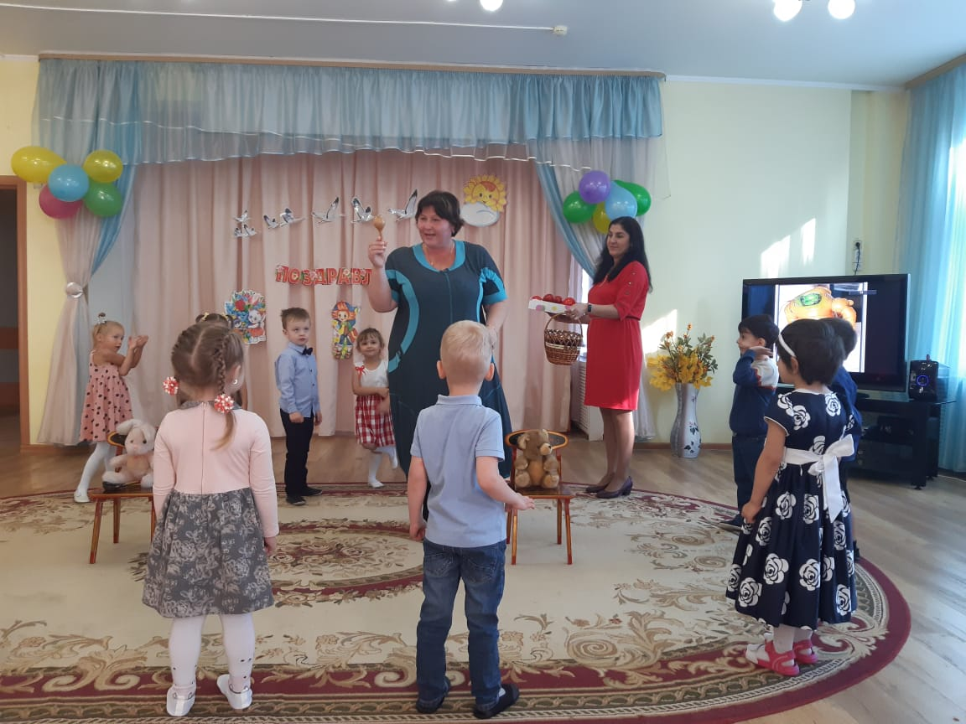
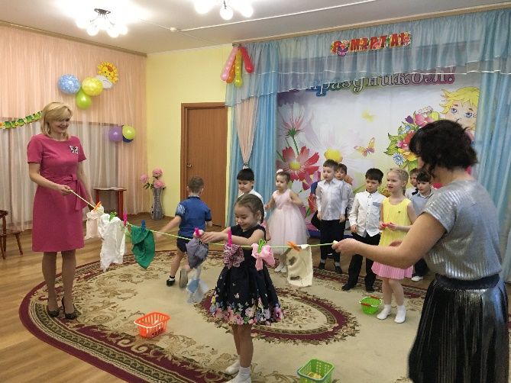
Игра в осуществлении художественно-эстетического воспитания детей выступает в качестве средства интеграции всех видов искусства и художественно-творческой деятельности. Разнообразные виды игр: дидактические, подвижные, сюжетно-ролевые, игры-драматизации и др.
Notes:
Активно развиваются художественно-творческие способности, дети сами придумывают загадки, сочиняют стихи, сказки, песни, пляски, создают аппликации, рисуют, лепят. У них появляется оценочное отношение к творческим проявлениям, как своих сверстников, так и со своим собственным.

Slide 14
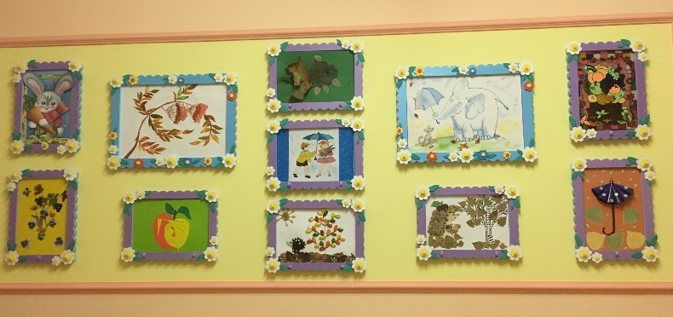
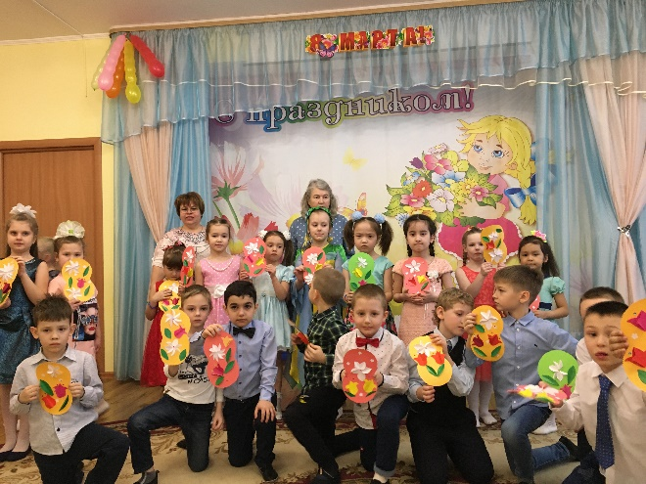
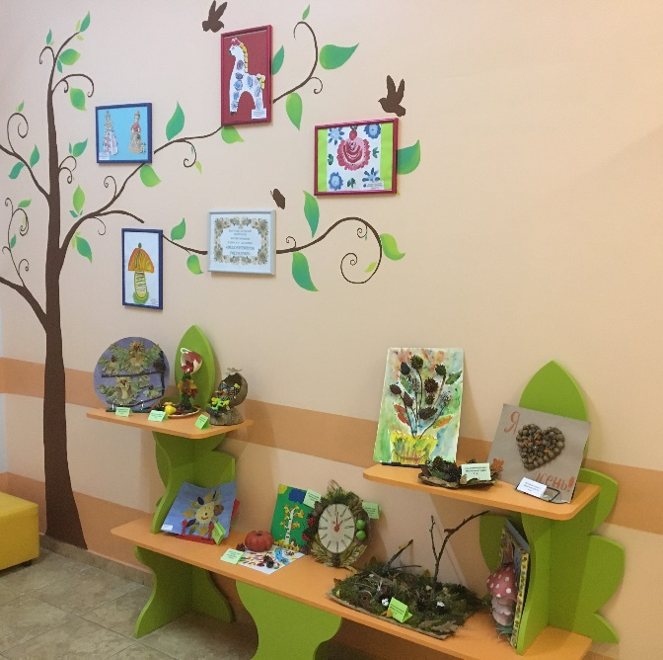
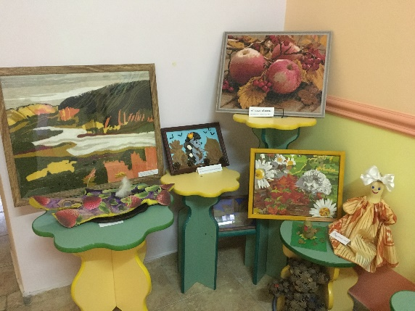
Выставки детских работ формируют эмоциональное отношение детей и их родителей к продуктивной деятельности, дети начинают дорожить своими работами, учатся сравнивать свои работы с работами других детей, стремятся к хорошему результату.

Slide 15
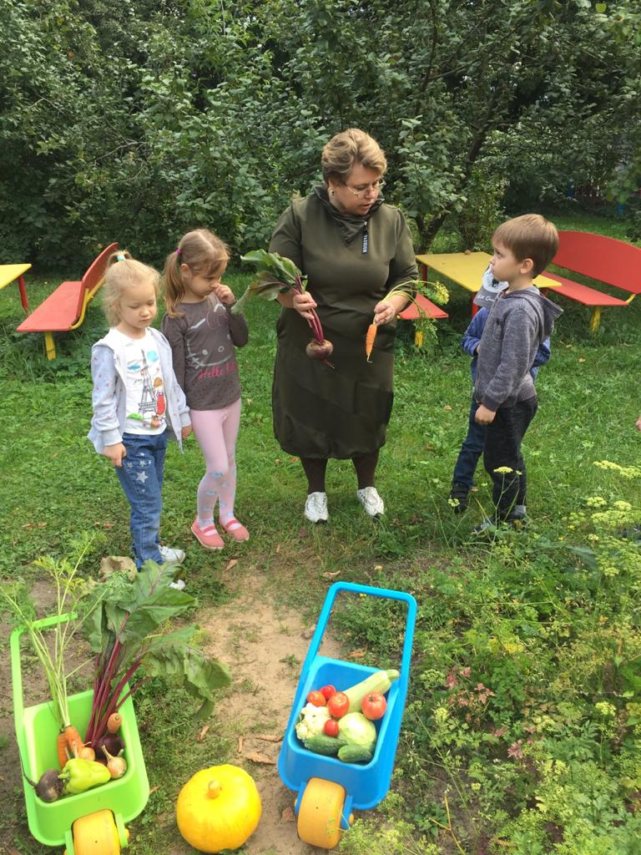
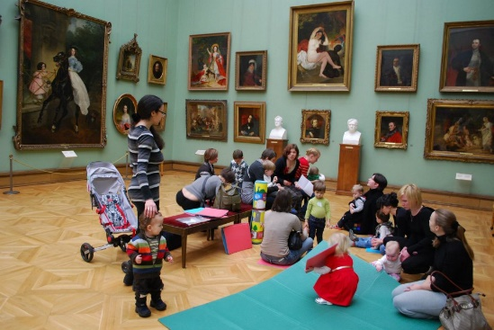
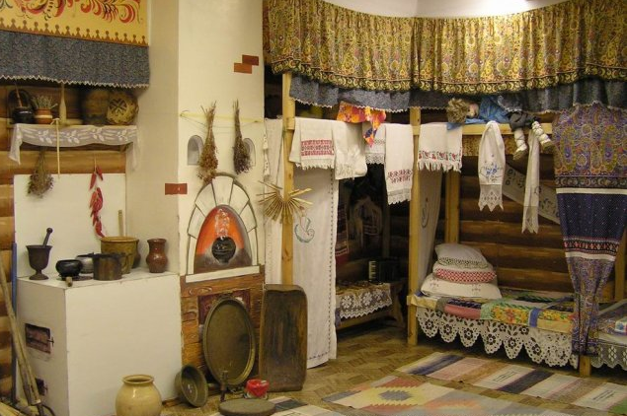
Экскурсии включают: - подготовку воспитателя (разработку программных задач, подбор материала и т.д.) и детей к экскурсии; - использование взрослым разнообразных методов и приёмов организации детского восприятия; - организацию разнообразной художественно-эстетической деятельности детей на экскурсии или после неё.

Slide 16
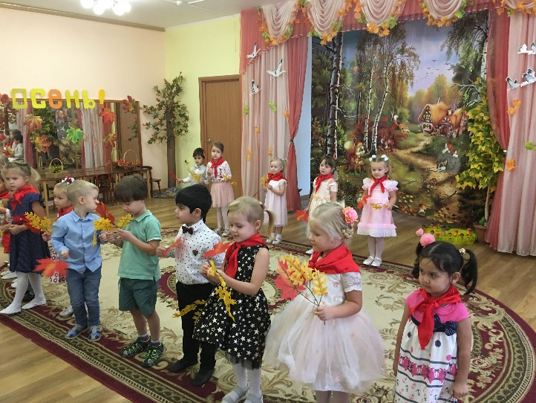
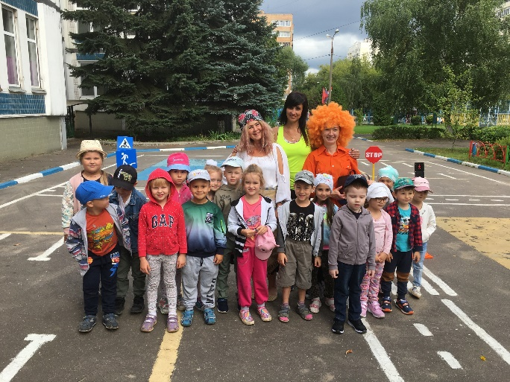
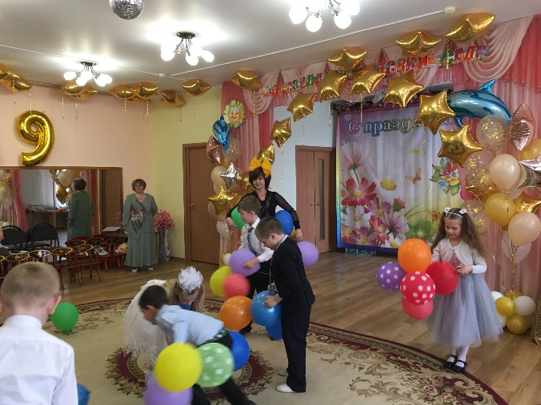
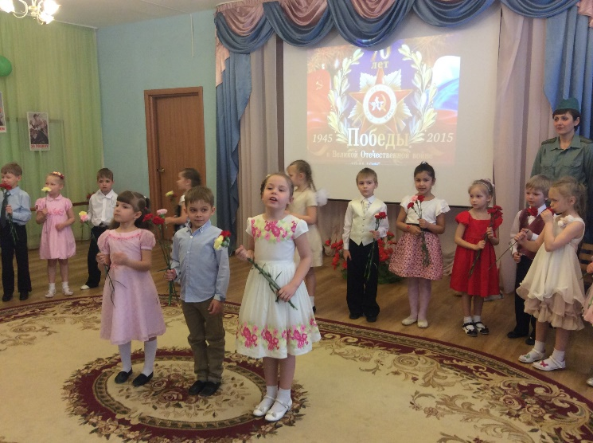
Праздники и развлечения.

Slide 17
Методы развития - способы упорядоченной взаимосвязанной деятельности педагога и обучаемых, направленной на решение задач воспитания и развития в процессе обучения. Наглядные Словесные Игровые

Slide 18
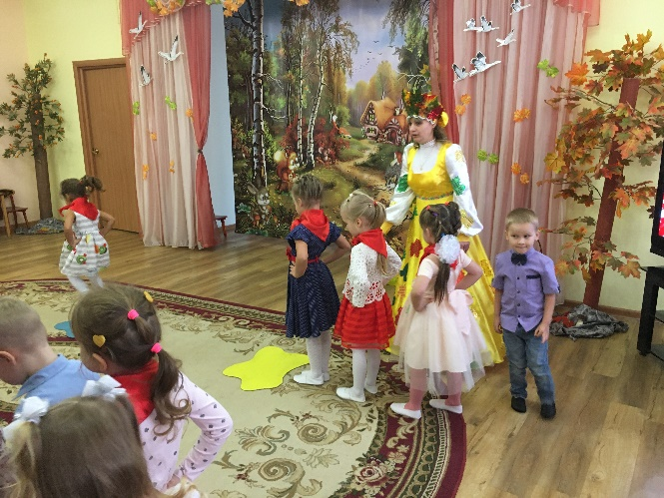
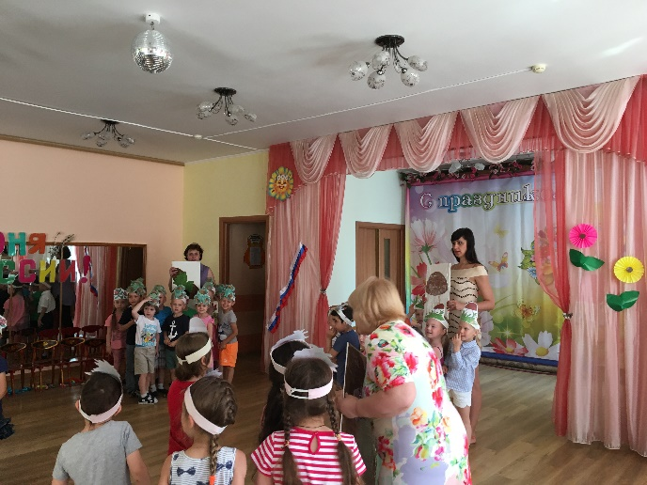
Основным методом развития и дошкольников является - игровой.

Slide 19
Методы художественно-эстетического воспитания:
- методы формирования эстетического сознания;
- методы организации художественной деятельности;
- метод стимулирования и активизации художественного творчества;
- метод схематизации или символического моделирования с помощью пиктограмм.
Notes:
Среди методов затрагивающих художественное воспитание выделяют следующие:
- методы формирования эстетического сознания (побуждение к сопереживанию, формирование эмоциональной отзывчивости на прекрасное, метод убеждения);
- методы организации художественной деятельности, к ним относятся метод приучения, упражнения в практических действиях: данные методы направлены на развитие эстетического восприятия и вкуса;
- метод стимулирования и активизации художественного творчества - к ним принято относить методы поисковых ситуаций, творческих заданий, побуждения детей к творческим проявлениям;
- метод схематизации или символического моделирования с помощью пиктограмм — метод позволяющий интегрировать линии развития музыкальной и речевой, художественной и речевой, коммуникативной деятельности детей.

Slide 20
Метод проектов
Notes:
Популярен сегодня метод проектов, в последнее время активно используется в практике работы ДОУ и иногда серьёзно конкурирующий с занятиями, он представляет собой альтернативную форму организованного обучения. Его использование характеризует поиск воспитателями новых форм организации процесса обучения и проведение организованных форм образовательной деятельности. Тема проекта выбирается совместно с детьми, в проекте участвуют родители и тем самым становятся участниками образовательного процесса. По окончанию проекта совместное обсуждение результатов и того нового, что дети узнали и чему научились, что сделали своими руками.

Slide 21
